Slide 1

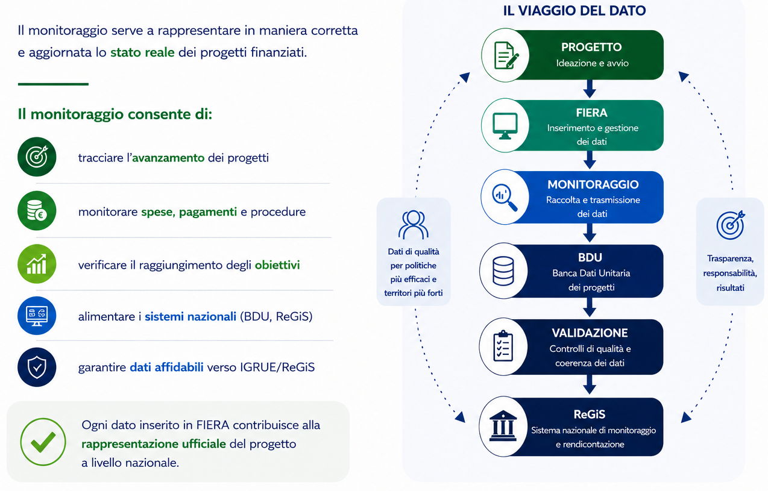
COS’E’ IL MONITORAGGIO?

Slide 2
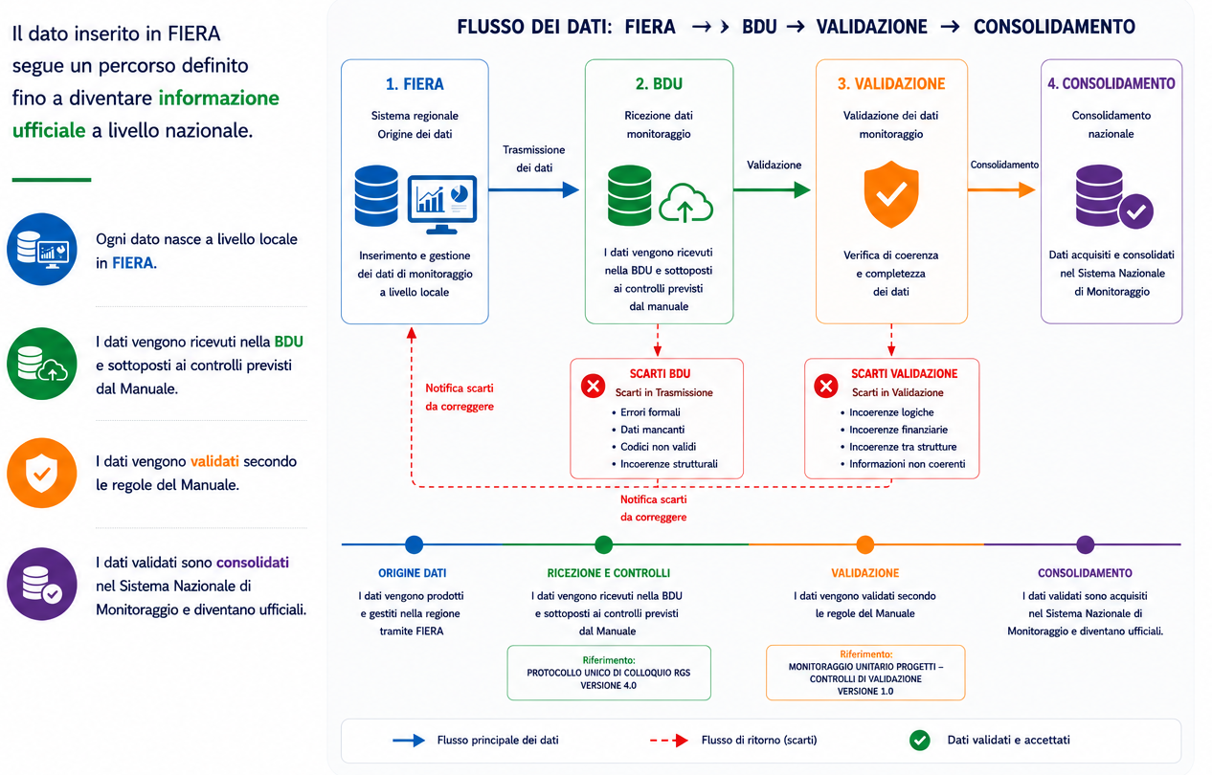
FLUSSO DEI DATI DI MONITORAGGIO

Slide 3
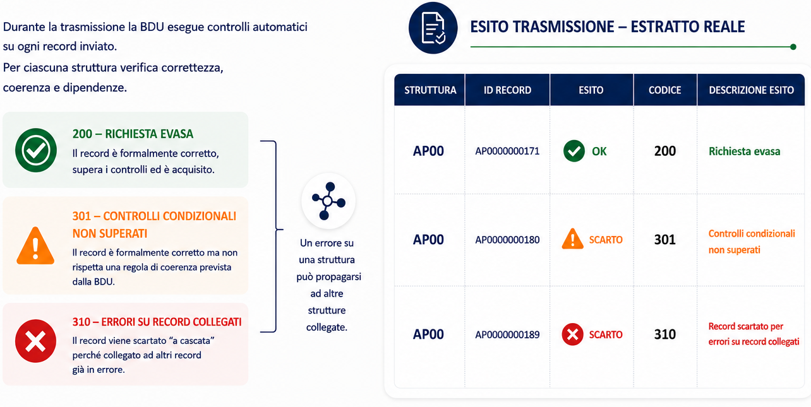
BDU: COSA CONTROLLA (FASE DI ACQUISIZIONE)
ESEMPIO REALE DI ESITO ACQUISIZIONE

Slide 4
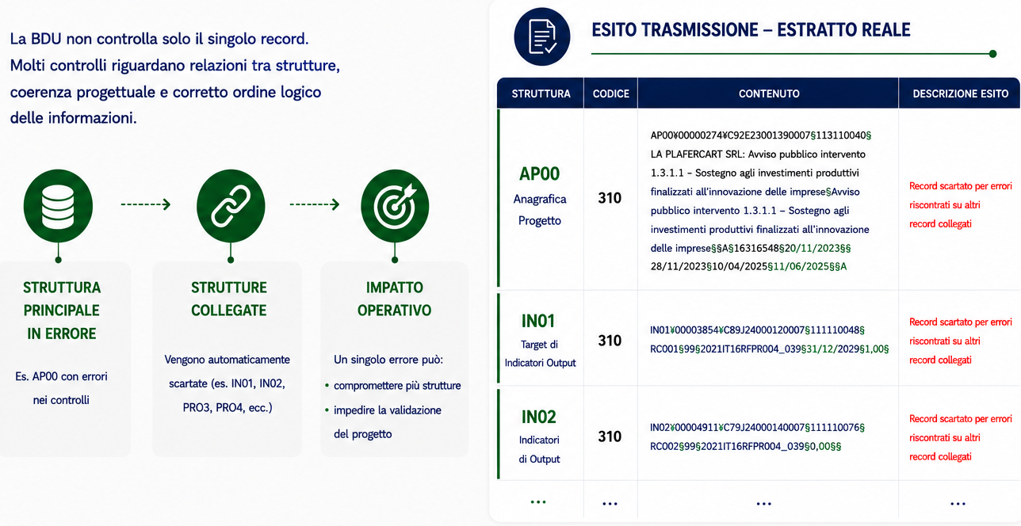
BDU: CONTROLLI DI COERENZA E DIPENDENZE
LA BDU VERIFICA ANCHE LE RELAZIONE TRA STRUTTURE

Slide 5
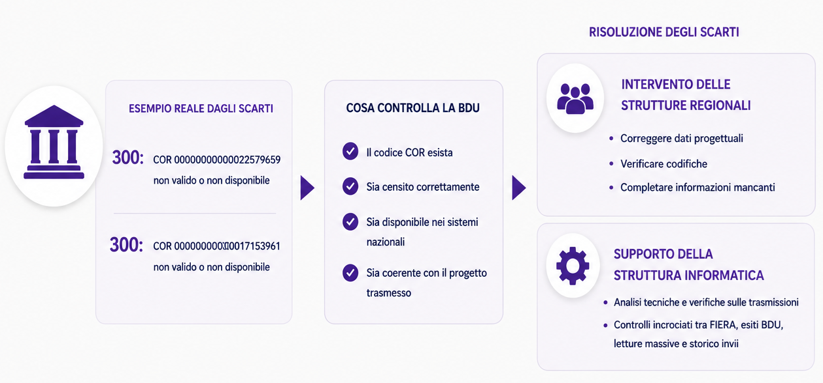
BDU: CONTROLLI SUI DATI NAZIONALI E CODIFICHE
LA BDU CONFRONTA I DATI SULLE BANCHE DATI NAZIONALI

Slide 6
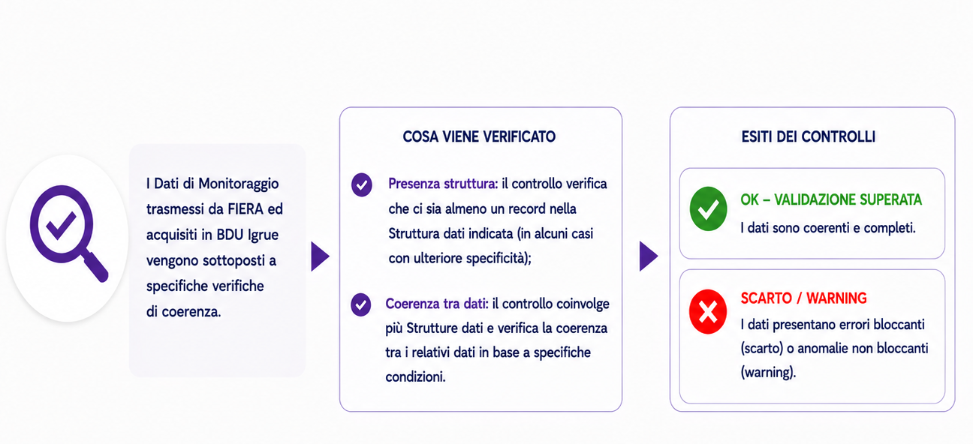
VALIDAZIONE DEI DATI
I DATI ACQUISITI VENGONO SOTTOPOSTI A CONTROLLI DI QUALITA’ E CONGRUITA’

Slide 7
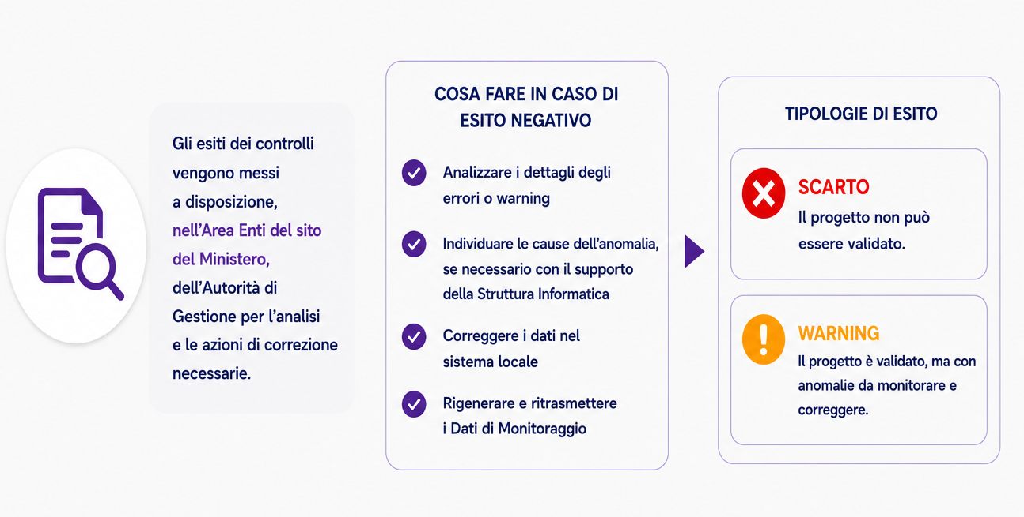
VALIDAZIONE: GESTIONE DEGLI ESITI
ANALISI DEGLI ESITI E AZIONI CORRETTIVE

Slide 8
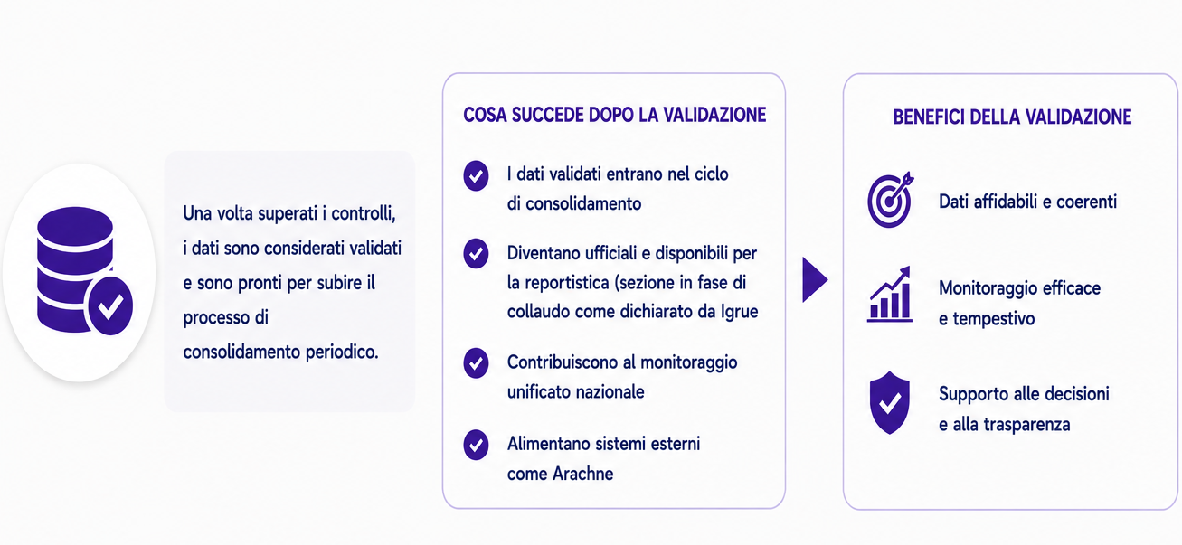
VALIDAZIONE COMPLETATA
I DATI VALIDATI SONO PRONTI PER IL CONSOLIDAMENTO

Slide 9
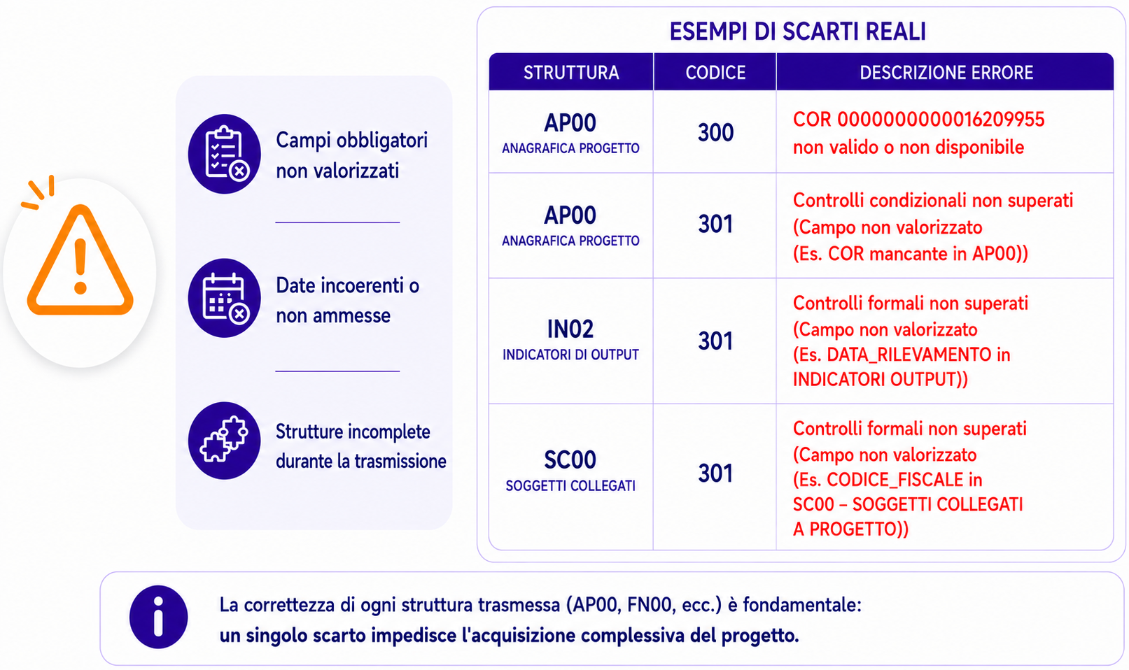
CONTROLLI DI ACQUISIZIONE
GLI SCARTI DI TRASMISISONE PIU’ FREQUENTI (1)

Slide 10
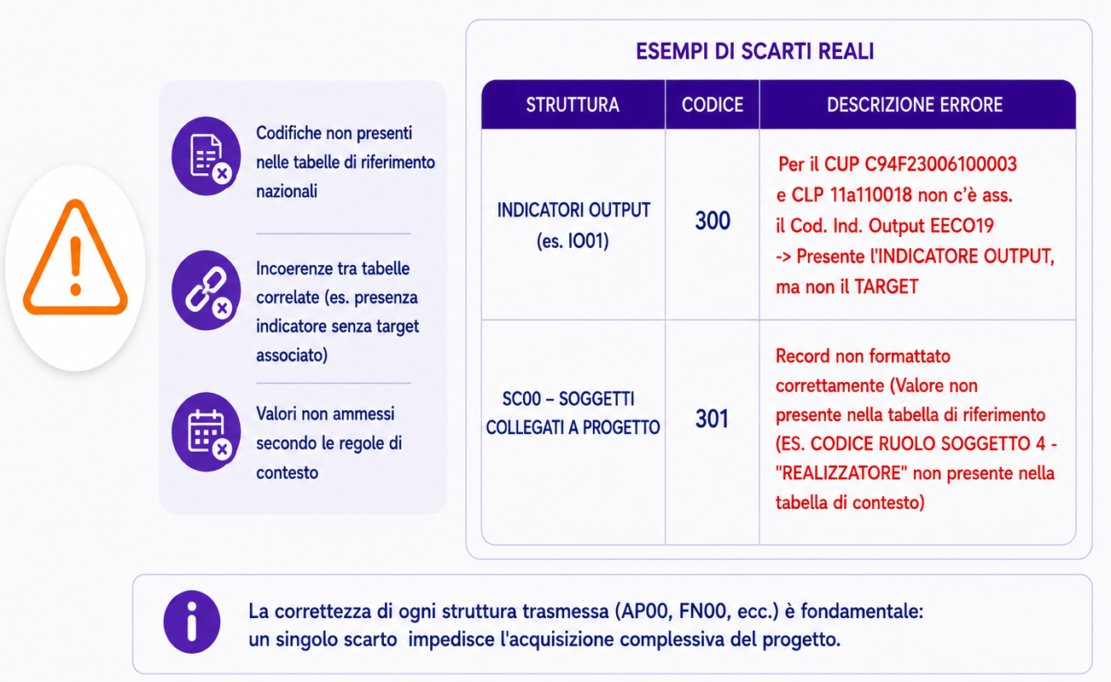
CONTROLLI DI ACQUISIZIONE
GLI SCARTI DI TRASMISSIONE PIU’ FREQUENTI (2)

Slide 11
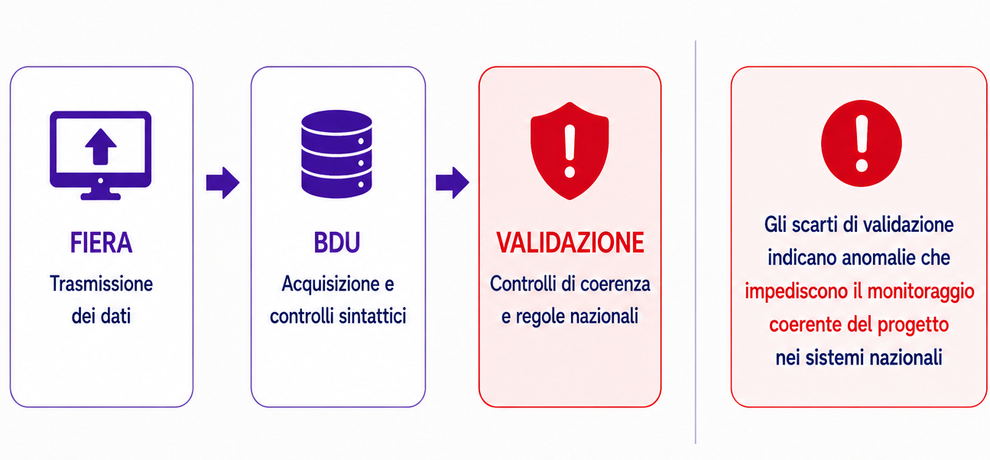
CONTROLLI DI VALIDAZIONE: IL FLUSSO

Slide 12
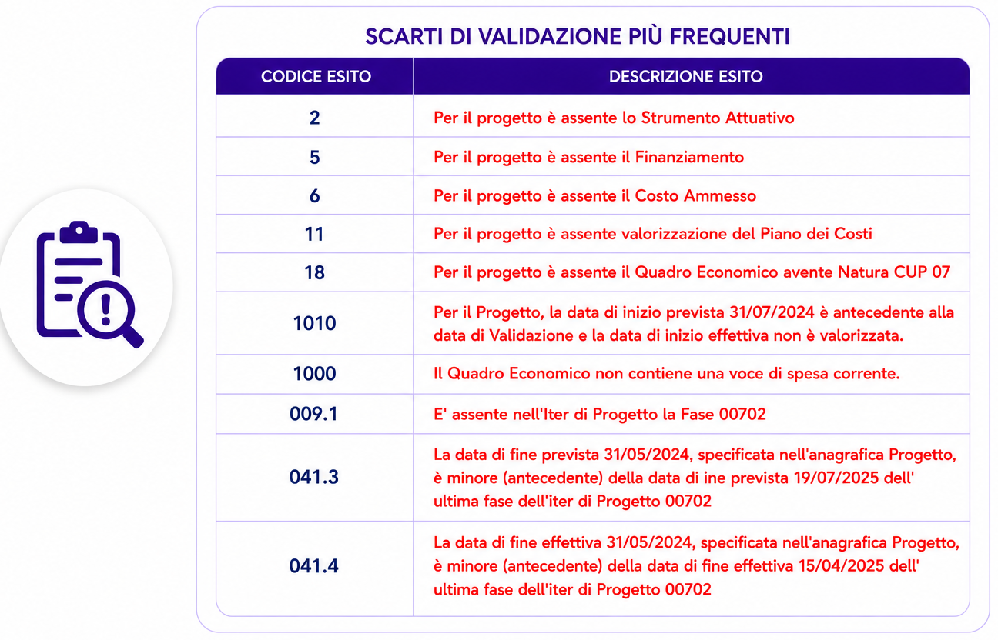
CONTROLLI DI VALIDAZIONE: I PIU’ FREQUENTI

Slide 13
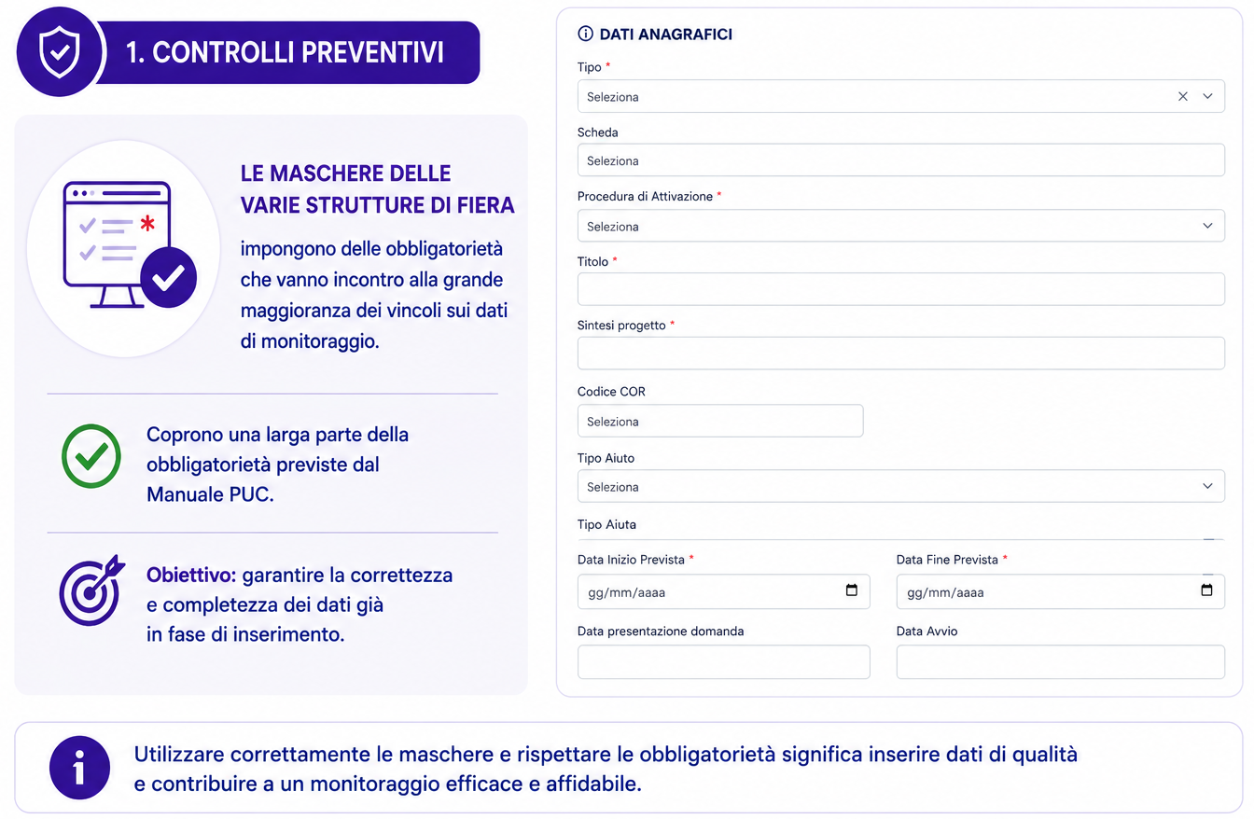
STRUMENTI A DISPOSIZIONE DELLO SRA SU FI.E.RA

Slide 14
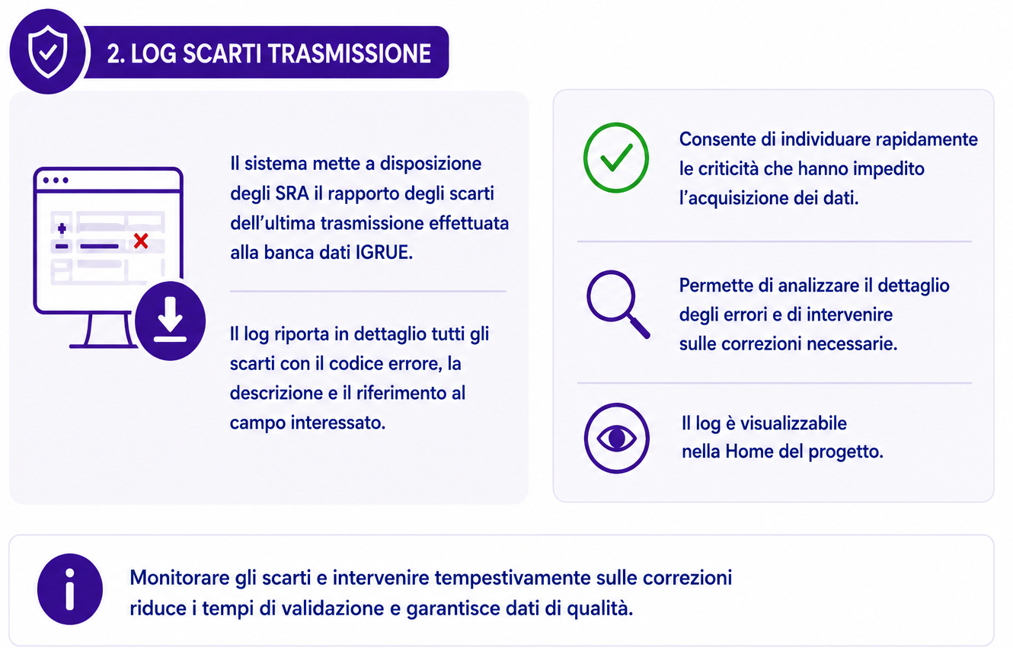
STRUMENTI A DISPOSIZIONE DELLO SRA SU FI.E.RA

Slide 15
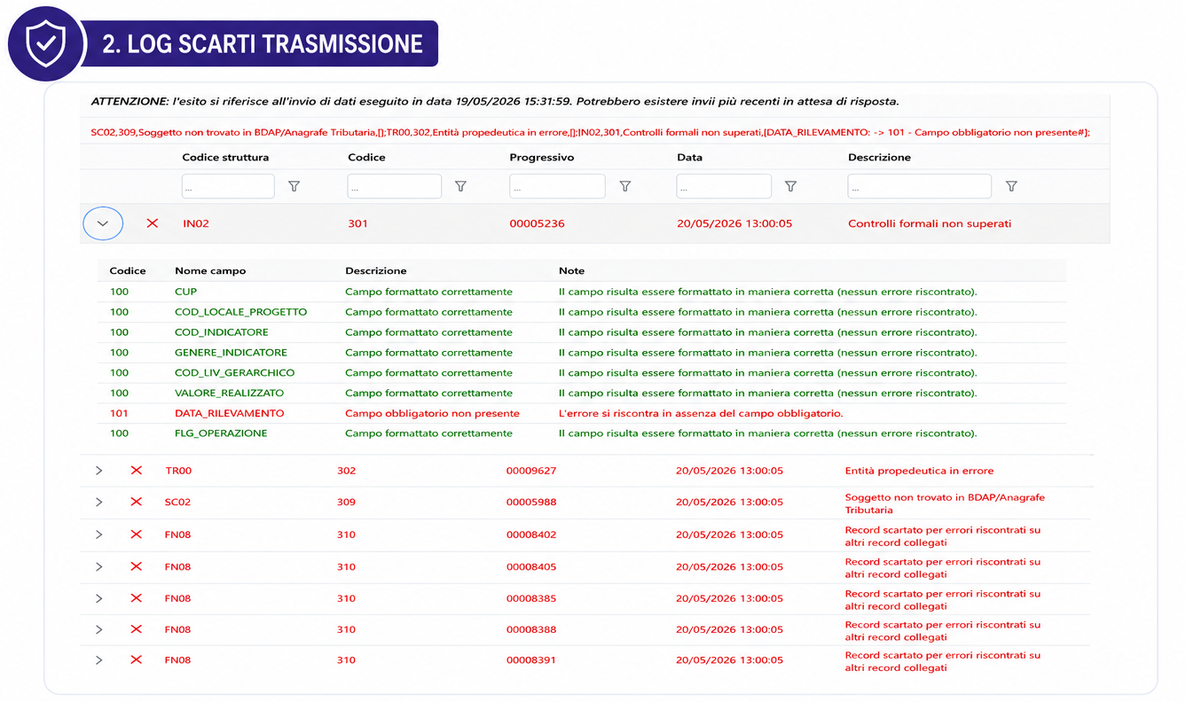
STRUMENTI A DISPOSIZIONE DELL SRA SU FI.E.RA

Slide 16
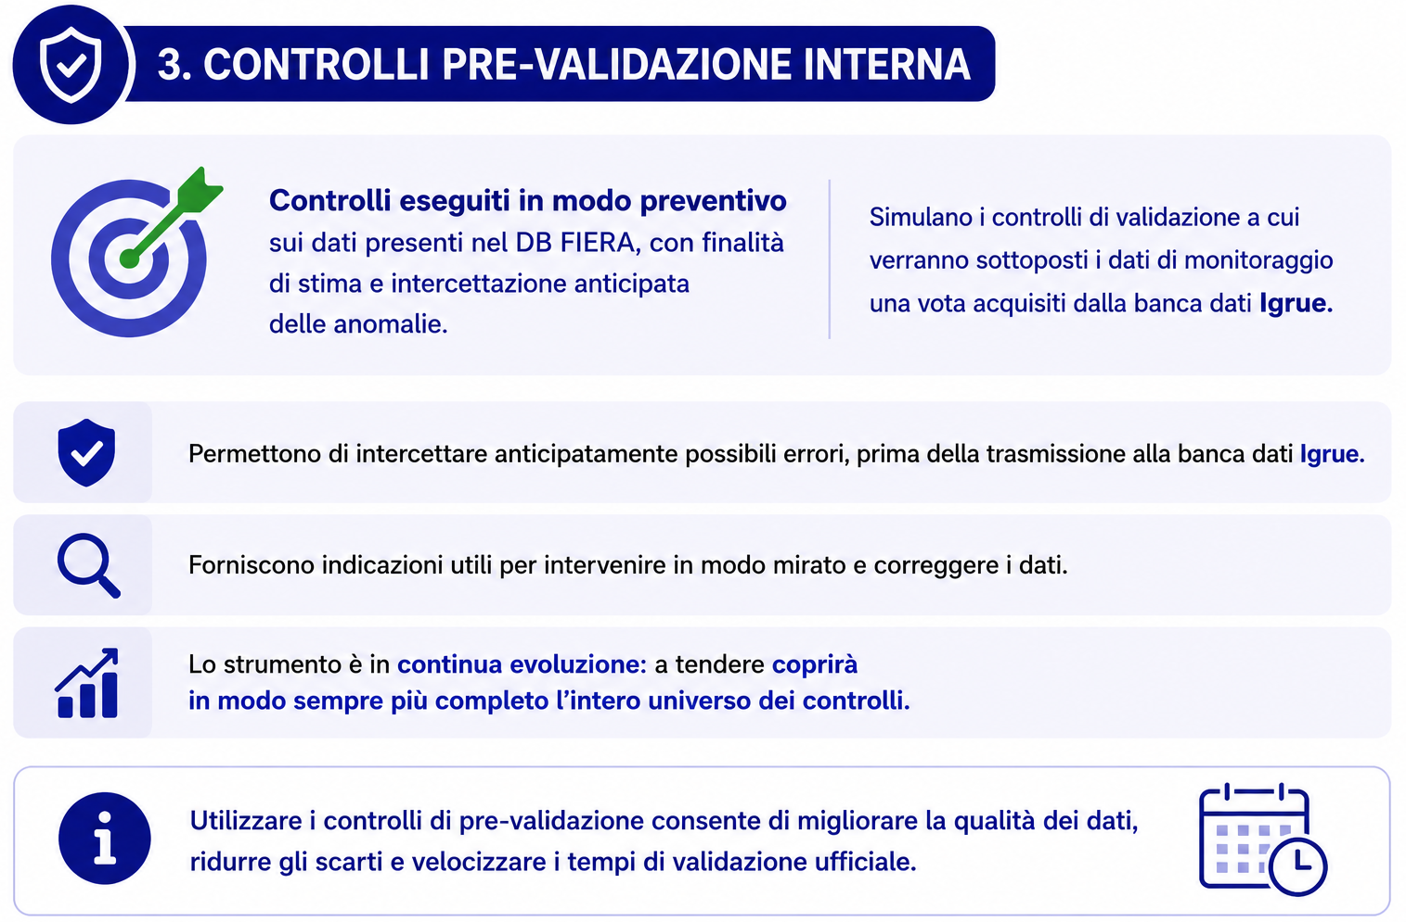
STRUMENTI A DISPOSIZIONE DELLO SRA SU FI.E.RA

Slide 17
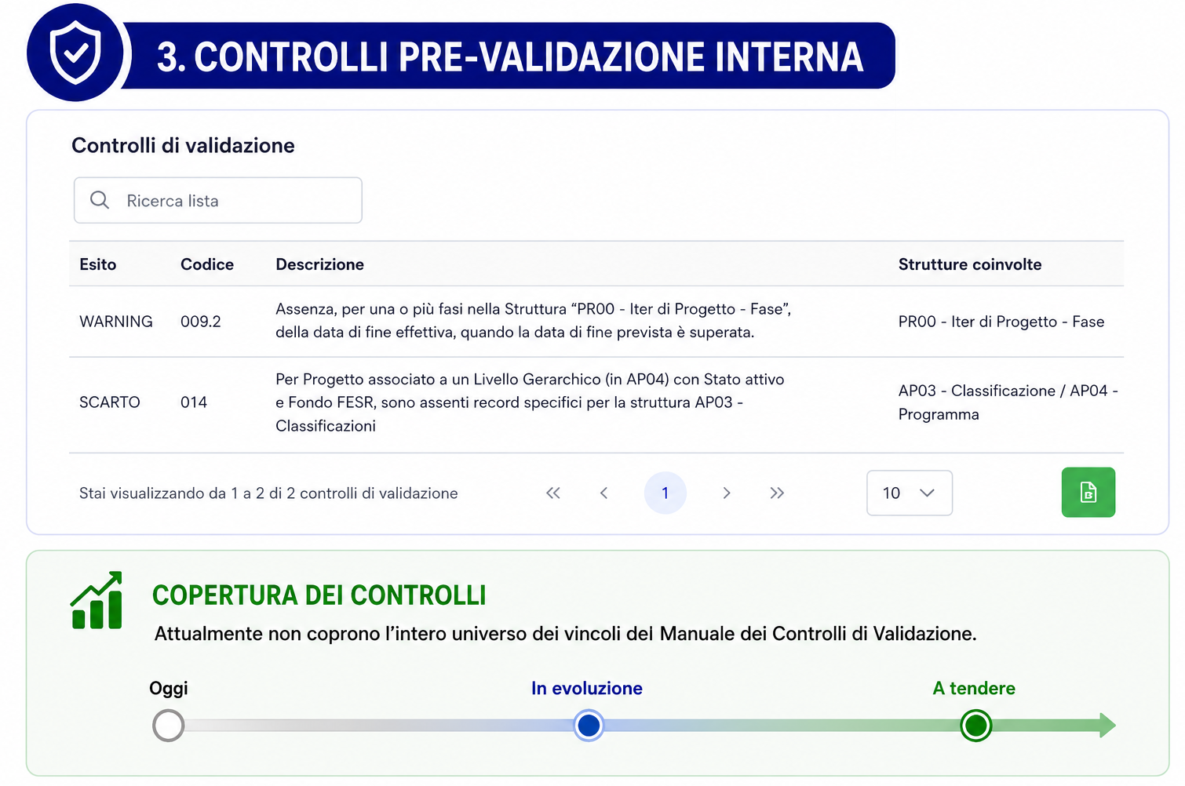
STRUMENTI A DISPOSIZIONE DELLO SRA SU FI.E.RA

Slide 18
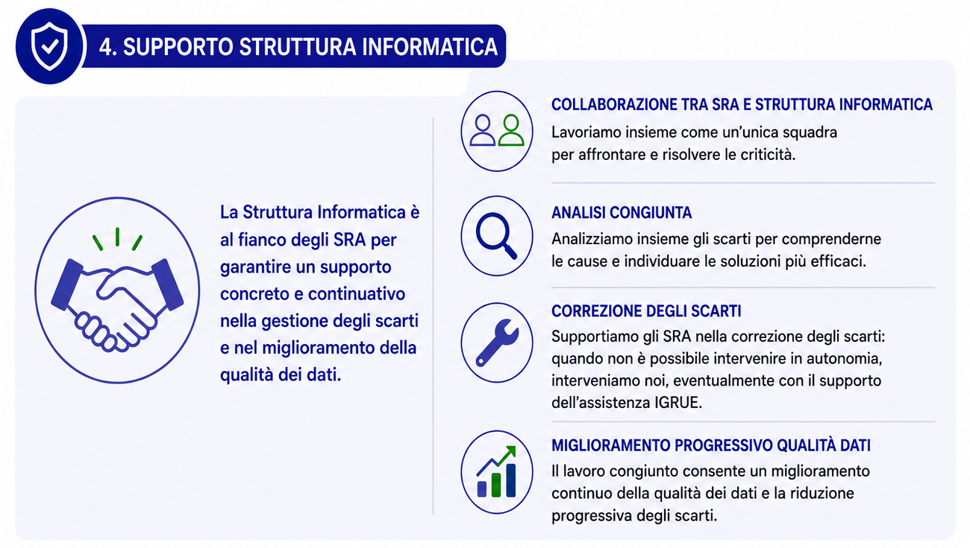
STRUMENTI A DISPOSIZIONE DELLO SRA SU FI.E.RA

